Slide 1
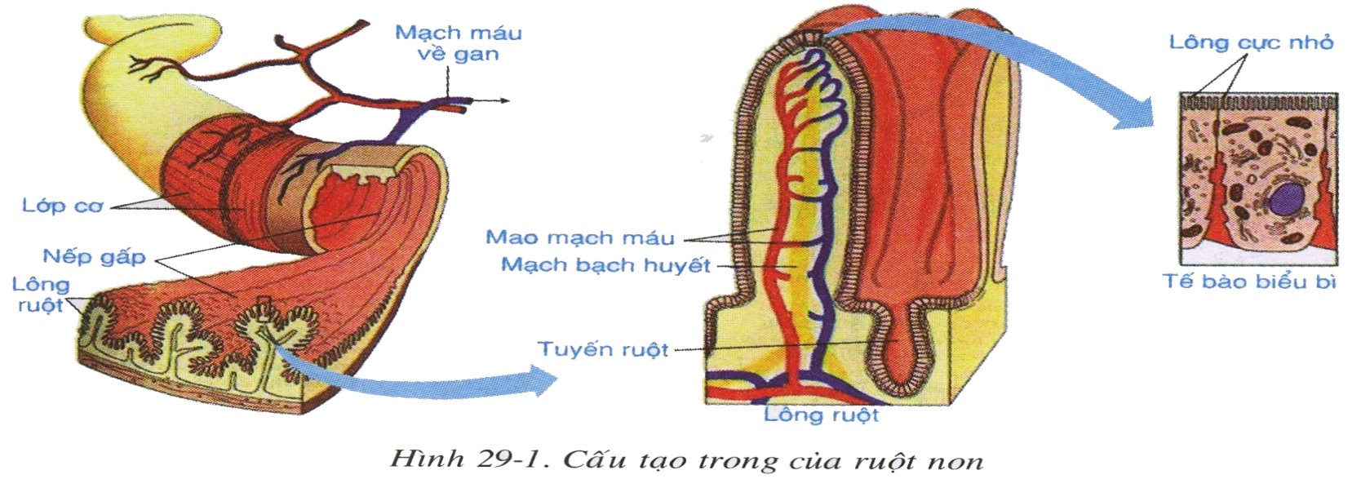

Bài 29 : HẤP THỤ CHẤT DINH DƯỠNG VÀ THẢI PHÂN
I. Hấp thụ chất dinh dưỡng
Nêu đặc điểm cấu tạo của ruột non phù hợp với chức năng hấp thụ chất dinh dưỡng?
Sự hấp thụ các chất dinh dưỡng diễn ra chủ yếu ở đâu?

Slide 2





Bài 29.HẤP THỤ CHẤT DINH DƯỠNG VÀ THẢI PHÂN
I. Hấp thụ chất dinh dưỡng
Ruột dài 2,8 – 3 m
Niêm mạc ruột có nhiều nếp gấp
Trên niêm mạc có nhiều lông ruột và lông cực nhỏ
Cấu tạo của ruột non phù hợp với chức năng hấp thụ chất dinh dưỡng
Có mạng mao mạch máu & mao mạch bạch huyết dày đặc phân bố đến từng lông ruột.
Ruột non có đặc điểm gì đặc biệt làm tăng diện tích bề mặt hấp thụ của nó?

Slide 3
Bài 29.HẤP THỤ CHẤT DINH DƯỠNG VÀ THẢI PHÂN
I. Hấp thụ chất dinh dưỡng
Ruột dài 2,8 – 3 m
Làm tăng diện tích bề mặt bên trong của ruột non (400-500 m²)
Niêm mạc ruột có nhiều nếp gấp
Trên niêm mạc có nhiều lông ruột và lông cực nhỏ
Cấu tạo của ruột non phù hợp với chức năng hấp thụ chất dinh dưỡng
Có mạng mao mạch máu & mao mạch bạch huyết dày đặc phân bố đến từng lông ruột.

Slide 4
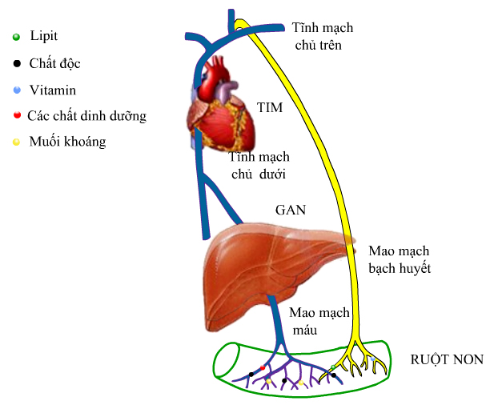
Bài 29.HẤP THỤ CHẤT DINH DƯỠNG VÀ THẢI PHÂN
II. Con đường vận chuyển, hấp thụ các chất dinh dưỡng và vai trò của gan.
H. 29.3 CÁC CON ĐƯỜNG HẤP THỤ VÀ VẬN CHUYỂN CHẤT DINH DƯỠNG

Slide 5
Bài 29. HẤP THỤ CHẤT DINH DƯỠNG VÀ THẢI PHÂN
H. 29.3 CÁC CON ĐƯỜNG HẤP THỤ VÀ VẬN CHUYỂN CHẤT DINH DƯỠNG

Slide 6
Bài 29. HẤP THỤ CHẤT DINH DƯỠNG VÀ THẢI PHÂN
Mạch bạch huyết
MÔ PHỎNG CÁC CON ĐƯỜNG HẤP THỤ VÀ VẬN CHUYỂN CHẤT DINH DƯỠNG

Slide 7
Bài 29. HẤP THỤ CHẤT DINH DƯỠNG VÀ THẢI PHÂN
2 CON ĐƯỜNG:
ĐƯỜNG BẠCH HUYẾT
Mạch bạch huyết
ĐƯỜNG MÁU
MÔ PHỎNG CÁC CON ĐƯỜNG HẤP THỤ VÀ VẬN CHUYỂN CHẤT DINH DƯỠNG

Slide 8
Bài 29. HẤP THỤ CHẤT DINH DƯỠNG VÀ THẢI PHÂN
1/ Liệt kê các chất dinh dưỡng được vận chuyển về tim theo đường máu và bạch huyết Vào các cột phù hợp trong bảng 29:
2/ Nêu vai trò của gan ?
Các vitamin tan trong dầu và 70% lipit theo con đường này.
Mạch bạch huyết
Các chất dinh dưỡng khác và 30% lipit, có thể lẫn một số chất độc theo con đường này
H. 29.3 CÁC CON ĐƯỜNG HẤP THỤ VÀ VẬN CHUYỂN CHẤT DINH DƯỠNG

Slide 9
Bài 29. HẤP THỤ CHẤT DINH DƯỠNG VÀ THẢI PHÂN
II. Con đường vận chuyển, hấp thụ các chất dinh dưỡng và vai trò của gan.
Các chất dinh dưỡng được hấp thụ và vận chuyển theo đường máu | Các chất dinh dưỡng được hấp thụ và vận chuyển theo đường bạch huyết

Slide 10
Bài 29. HẤP THỤ CHẤT DINH DƯỠNG VÀ THẢI PHÂN
II. Con đường vận chuyển, hấp thụ các chất dinh dưỡng và vai trò của gan.
Các chất dinh dưỡng được hấp thụ và vận chuyển theo đường máu | Các chất dinh dưỡng được hấp thụ và vận chuyển theo đường bạch huyết
Đường đơn
Axit béo và glyxêrin(30%)
Axit amin
Các vitamin tan trong nước
Muối khoáng hòa tan
Nước
- Axit béo và glyxêrin(70 %)
- Các vitamin tan trong dầu ( A, D, E, K…)

Slide 11
Bài 29. HẤP THỤ CHẤT DINH DƯỠNG VÀ THẢI PHÂN
*VAI TRÒ CỦA GAN:
Thành phần chất dinh dưỡng dư được tích luỹ tại gan hoặc thải bỏ. Chất độc bị khử
Các chất dinh dưỡng với nồng độ thích hợp và không còn chất độc
Các chất dinh dưỡng, muối khoáng, nước, vitamin tan trong nước, 30% lipit và có thể lẫn một số chất độc theo con đường này.
Mạch bạch huyết
Các con đường hấp thụ và vận chuyển chất dinh dưỡng

Slide 12
Bài 29. HẤP THỤ CHẤT DINH DƯỠNG VÀ THẢI PHÂN
Thành phần chất dinh dưỡng dư được tích luỹ tại gan hoặc thải bỏ. Chất độc bị khử
Các chất dinh dưỡng với nồng độ thích hợp và không còn chất độc
Mạch bạch huyết
Các chất dinh dưỡng, muối khoáng, nước, vitamin tan trong nước, 30% lipit và có thể lẫn một số chất độc theo con đường này.
Các con đường hấp thụ và vận chuyển chất dinh dưỡng

Slide 13
Bài 29. HẤP THỤ CHẤT DINH DƯỠNG VÀ THẢI PHÂN
*VAI TRÒ CỦA GAN:
Các chất được hấp thụ đi theo 2 con đường, nhưng cuối cùng có hòa chung không? Và được đưa đến đâu?
Khử độc.
Điều hòa nồng độ các chất.
Tiết mật
Thành phần chất dinh dưỡng dư được tích luỹ tại gan hoặc thải bỏ. Chất độc bị khử
Các chất dinh dưỡng với nồng độ thích hợp và không còn chất độc
Các chất dinh dưỡng, muối khoáng, nước, vitamin tan trong nước, 30% lipit và có thể lẫn một số chất độc theo con đường này.
Mạch bạch huyết
Hình 29.3- Các con đường hấp thụ và vận chuyển chất dinh dưỡng

Slide 14
Bài 29. HẤP THỤ CHẤT DINH DƯỠNG VÀ THẢI PHÂN
I. Hấp thụ chất dinh dưỡng
II. Con đường vận chuyển, hấp thụ các chất dinh dưỡng và vai trò của gan.
Các con đường vận chuyển:
+Glucôzơ, axit amin, vitamin, nước, muối khoáng…được hấp thụ và vận chuyển theo đường máu về tim
+Axit béo và glyxêrin, các vitamin tan trong dầu được hấp thụ và vận chuyển theo đường bạch huyết.
Các chất tuy theo hai đường máu và bạch huyết nhưng cuối cùng vẫn được hòa chung tại tim và được phân phối đến các tế bào cơ thể
*Vai trò của gan: điều hòa nồng độ các chất dinh dưỡng trong máu được ổn định, khử độc và tiết mật.
III. Thải phân.

Slide 15
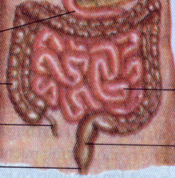
Bài 29. HẤP THỤ CHẤT DINH DƯỠNG VÀ THẢI PHÂN
I. Hấp thụ chất dinh dưỡng
II. Con đường vận chuyển, hấp thụ các chất dinh dưỡng và vai trò của gan.
III. Thải phân.
Nêu vai trò của ruột già ?
Hấp thụ lại nước và thải phân
RUỘT GIÀ

Slide 16
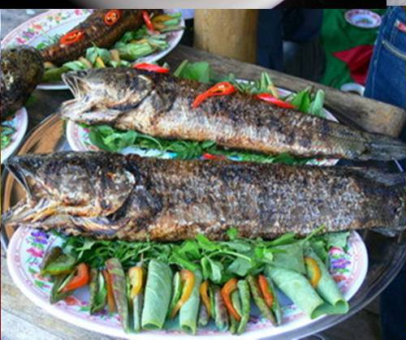
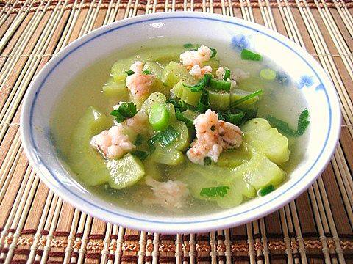
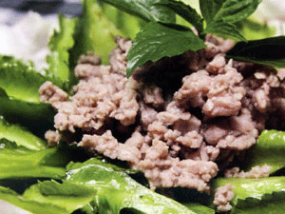
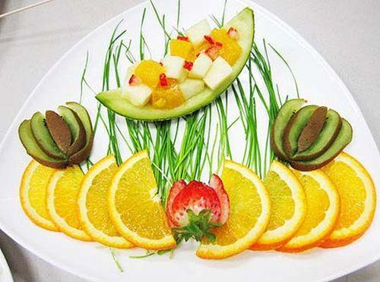
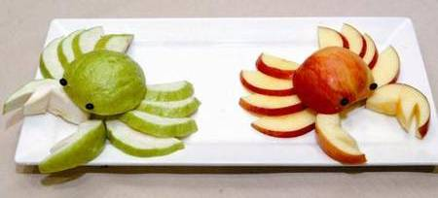
Cá lóc chiên
Canh rau hải sản
Thịt xào đậu rồng
Trái cây
Ăn đủ chất & nhiều chất xơ tốt cho sự tiêu hóa và thải phân dễ dàng.
Trái cây

Slide 17
Bài tập
1. Vai trò quan trọng của gan là:
A. Hấp thụ chất dinh dưỡng
B. Khử độc, thải chất độc
C. Vận chuyển và hấp thụ các chất
D. Điều hòa nồng độ các chất và khử độc.
2. Đây là con đường hấp thụ, vận chuyển các vitamin tan trong dầu và 70% Axit béo và glyxêrin ?
A. Đường bạch huyết
B. Đường máu
C. Đường mao mạch phổi
D. Đường mao mạch chủ trên

Slide 18
HƯỚNG DẪN VỀ NHÀ
*Học bài ghi, trả lời câu hỏi cuối bài.
Đọc mục “ Em có biết”
*Xem bài giảng trên K12 Online

